Slide 1


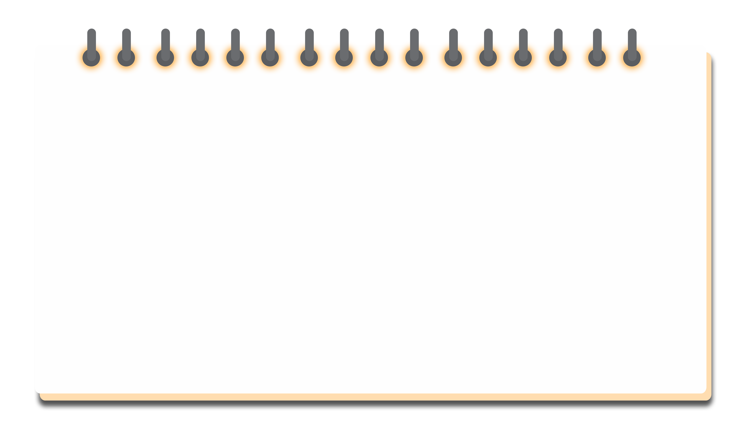






Chủ đề 2
AN TOÀN TRONG CUỘC SỐNG
TUẦN 5

Slide 2






Slide 3


Slide 4


Bạn nhỏ trong bài hát đã biết làm việc gì để giúp đỡ bà rồi?

Slide 5


Slide 6

HOẠT ĐỘNG 1: Kể chuyện tương tác về một cậu bé luôn ỷ lại vào người khác

Slide 7


Sắm vai nhân vật "Ỷ lại" luôn nhờ vả người khác làm hộ việc của mình.
Làm hộ em …….
Làm hộ con….
Làm hộ cháu….

Slide 8

Thực hành đóng vai trước lớp

Slide 9


Liệu có ai nhờ người khác ăn hộ mình, chơi hộ mình không? Việc ỷ lại vào người khác sẽ khiến mình trở nên lười biếng và trở thành người lạ trong chính căn nhà của mình.

Slide 10
HOẠT ĐỘNG 2: Chia sẻ về việc nhà của em

Slide 11
Kể ra những việc em đã làm thường xuyên mà không cần ai nhắc.
Những việc em thấy ngại làm hoặc hay quên làm
Thảo luận nhóm

Slide 12
Để công việc không bị dồn ứ, chúng mình đừng quên việc nhà cần làm ngay và luôn nhé.

Slide 13


Slide 14









Slide 15
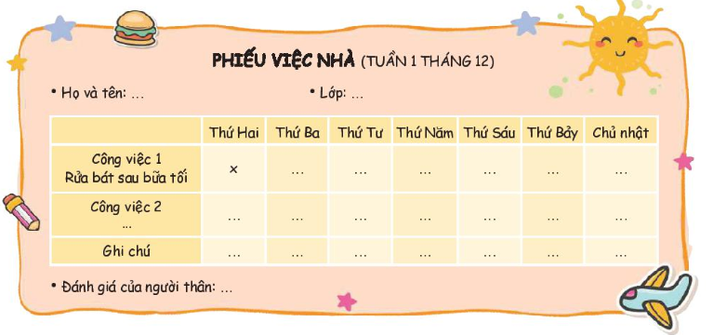
Lập phiếu việc nhà: Lập phiếu theo dõi quá trình thực hiện việc nhà của em hằng ngày theo nội dung sau:
Liệt kê việc nhà mà em đã nhận làm hằng ngày
Kẻ bảng để đánh dấu việc em đã thực hiện được hằng ngày.

Slide 16
Chia sẻ với bạn về phiếu của mình.
Thảo luận nhóm
Giải thích những chỗ đánh dấu trong phiếu.

Slide 17
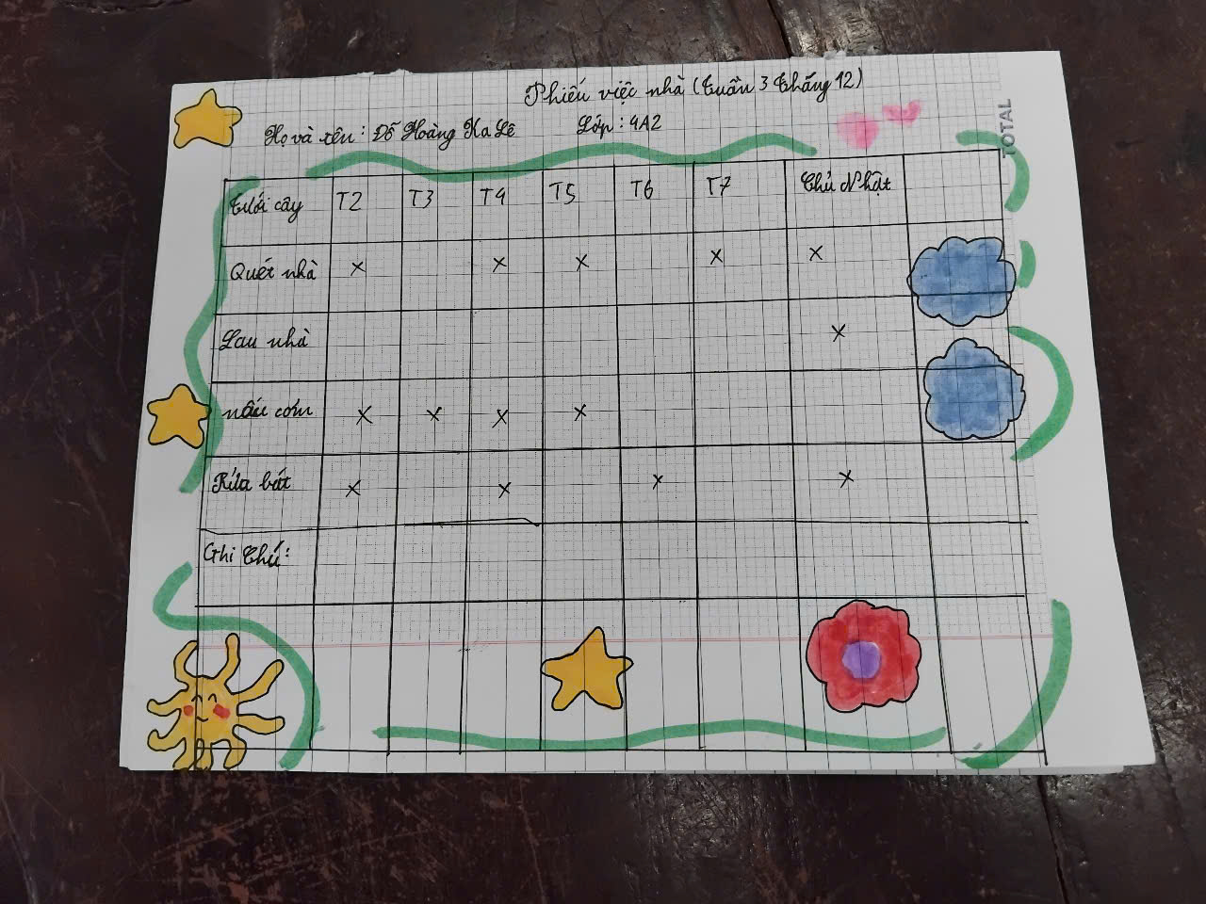

Slide 18
Trình bày về kết quả thảo luận của nhóm:
Các bạn trong nhóm ở nhà thường làm những việc gì ở nhà?
Làm việc gì nhiều nhất?
Mỗi khi làm xong công việc đó bạn cảm thấy thế nào?

Slide 19


Slide 20

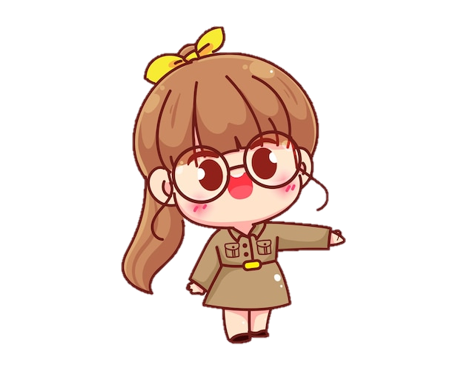
Cùng với người thân: Tự lực thực hiện các công việc đã nhận ở gia đình và thực hiện Phiếu việc nhà để theo dõi quá trình thực hiện

Slide 21




